Slide 1



Podpora sociálního podnikání v ČR
Šárka Vokálová, odborný garant projektu
sarka.vokalova@mpsv.cz

Slide 2

Podpora sociálního podnikání v ČR pokračuje
Termín realizace: 1. 12. 2016 – 31.12.2022
Projektové aktivity:
poradenské aktivity:
  Lokální konzultanti – konzultace k sociálnímu podnikání (podpořeno více než 700 klientů)
  Expertní poradenství­ - odborné a specificky zaměřené konzultace (podpořeno více než 550 klientů)
zprostředkování aktivity:
  Bylo realizováno 148 stáží v sociálních podnicích, které umožnily zažít provoz tzv. „na vlastní kůži“

Slide 3
Propagace sociálního podnikání
  Správa portálu: https://ceske-socialni-podnikani.cz/ který od spuštění v roce 2018 navštívilo přes 125 000 uživatelů a bylo zobrazeno přes 419 000 stránek
  Byl vytvořen Adresář sociálních podniků
  Správa facebookové stránky projektu, kterou aktuálně sleduje 751 lidí
  Tvorba videospotů, článků a publikací
  Nově připravujeme pravidelné zpravodaje o sociálním podnikání a také podcasty
  Realizace akcí pro veřejnost

Slide 4

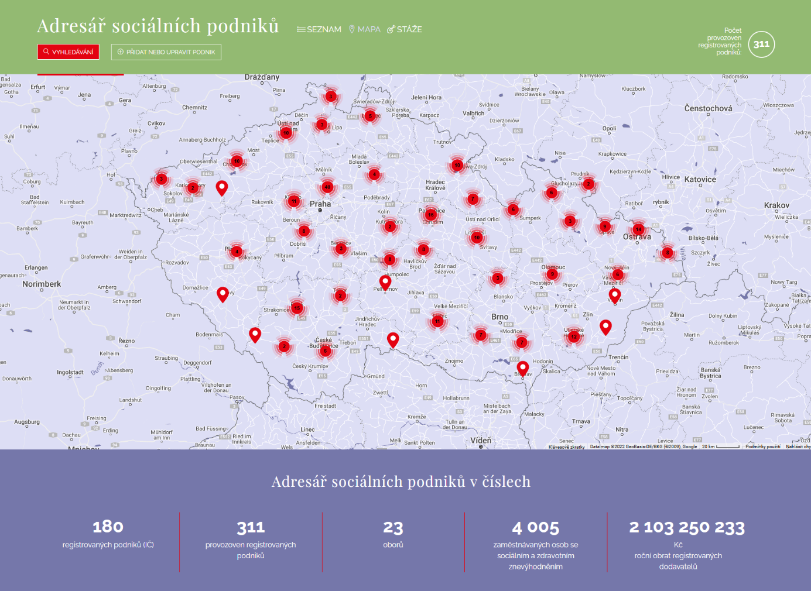

Slide 5
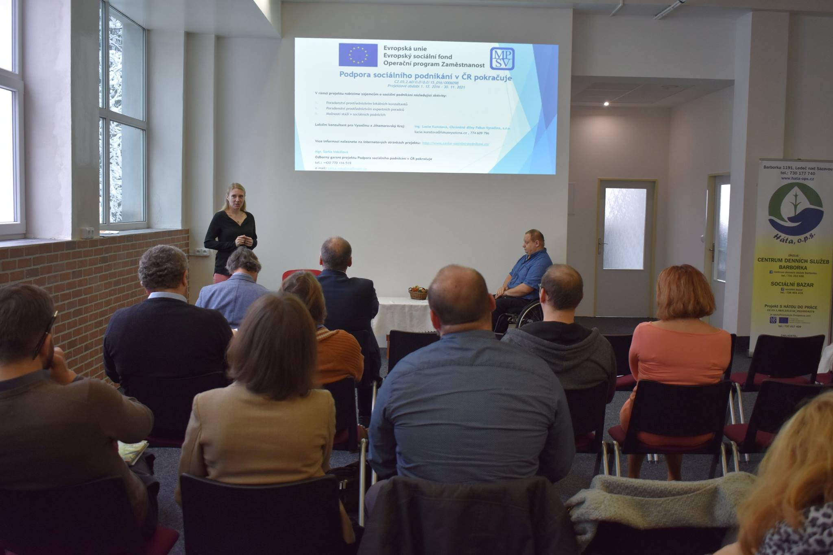
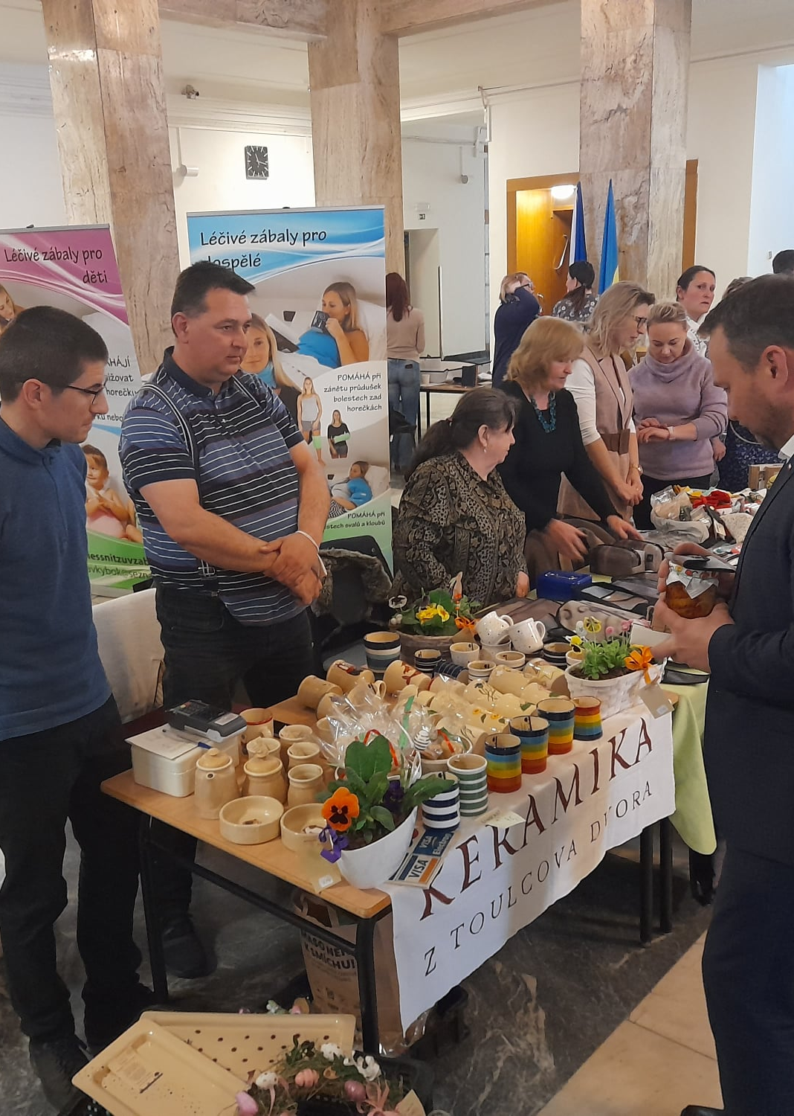
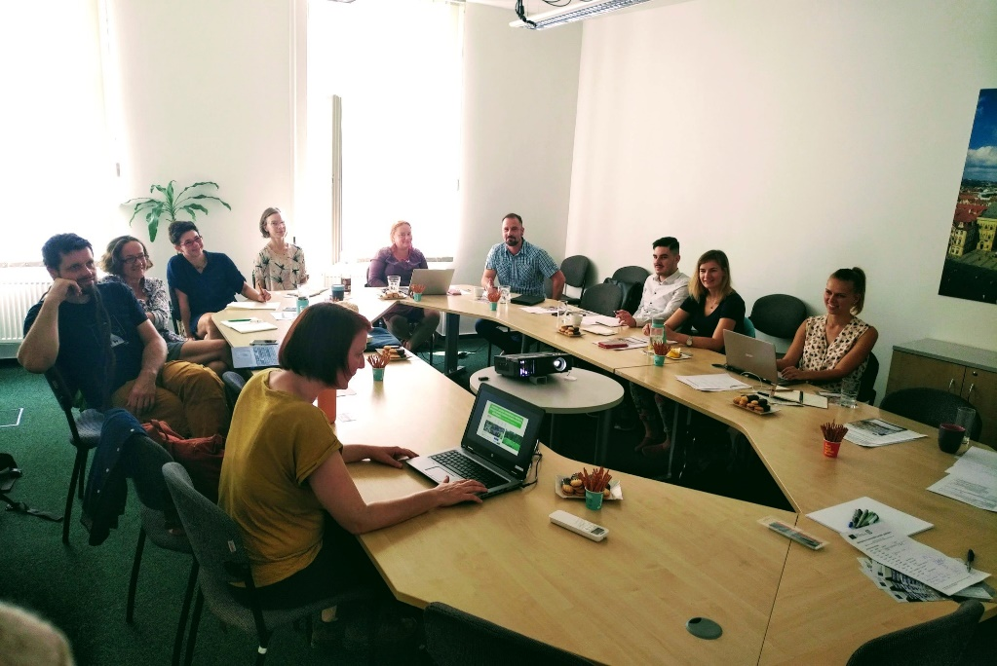

Slide 6
Rozvoj ekosystému sociálního podnikání
Cíle projektu:
Podpora udržitelnosti a rozvoje sociálního podnikání
  mapování evropských témat a jejich zavádění do prostředí ČR
  mapování prostředí sociálního podnikání ČR
  síťování stakeholderů
Posílení rozvoje sociálního podnikání v regionech
  vybudování 8 regionálních poradenských center která budou bezplatně poskytovat informace o SP
Vytvoření uceleného vzdělávání pro oblast sociálního podnikání
  vznik Institutu sociálního podnikání, který bude zastřešovat vzdělávání a rozvoj kompetencí v sektoru sociální ekonomiky
  podpora pro sociální podnikatele a jejich zaměstnance, veřejnou správu a zároveň mládež a studenty
Zvýšení povědomí o sociálním podnikání v ČR
  šíření informací o sociálním podnikání formou osvěty, propagace a mainstreamingu – obdobně jako v aktuálním projektu

Slide 7


Slide 8


Slide 9
Děkuji za pozornost
Mgr. Šárka Vokálová
Odborný garant projektu Podpora sociálního podnikání v ČR pokračuje
tel.: +420 770 116 519
e-mail: sarka.vokalova@mpsv.cz

